Slide 1

Les boitiers

Slide 2
Architecture MAterielle

Slide 3
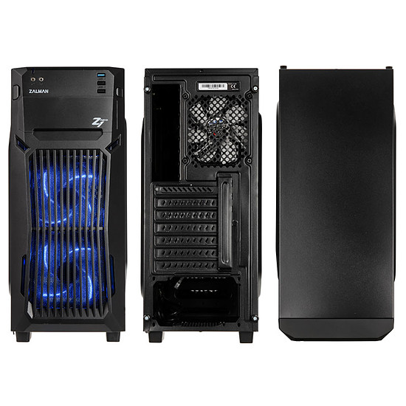

Slide 4
Découvrir le boîtier

Slide 5
À première vue, le boîtier qui est le réceptacle de tous les composants semble un composant mineur d’un PC.
Vous le verrez, l’impact que peut avoir un boîtier sur le fonctionnement d’un PC est plus important que l’on pense.
Sur le marché, vous allez trouver des boîtiers construits dans deux grands types de matériaux, l’acier ou l’aluminium.
L’acier est éprouvé, solide et peu cher, quant à l’aluminium son principal avantage est la légèreté, mais son prix est beaucoup plus élevé que l’acier.

Slide 6
Les boîtiers en acier sont les plus répandus.
Si vous êtes amené à déplacer beaucoup le PC, un boîtier en aluminium est tout à fait recommandable.
Évitez les boîtiers munis de flancs en plastique, préférez-les entièrement en métal ou en aluminium.
Soyez particulièrement vigilant sur la qualité des matériaux utilisés pour les parties mobiles.

Slide 7
La plupart des constructeurs possèdent dans leur gamme des boîtiers contenant une alimentation en standard.
Ces offres sont généralement attractives en raison de leur prix.
Celles-ci présentent l’inconvénient de vous imposer les caractéristiques d’une alimentation qui ne correspond pas forcément à vos besoins.
Il est donc préférable de vous orienter vers un boîtier nu.

Slide 8
Vous pourrez alors acheter une alimentation répondant parfaitement à vos besoins.
Ceci présente aussi l’avantage de vous tourner vers un fabricant spécialisé dans les alimentations.
Un fabricant de boîtiers n’a pas forcément les compétences pour réaliser des alimentations fiables et performantes.

Slide 9
Le meilleur choix en la matière est souvent un boîtier milieu de gamme.
Les boîtiers bas de gamme sont à proscrire, car ils se révèlent souvent peu pratiques et la qualité de fabrication laisse souvent à désirer.
Évitez ces boîtiers plus particulièrement quand ils proposent une alimentation intégrée.
Les boîtiers haut de gamme sont à réserver à des configurations puissantes nécessitant des capacités de refroidissement importantes et de nombreuses baies pour le montage de composants.

Slide 10
Connaître et choisir un boîtier

Slide 11
Le format
Les formats de boîtiers sont fortement liés au format des cartes mères.
Un boîtier va être conçu pour accepter un certain type de cartes mères et plus rarement plusieurs.
La norme la plus courante en matière de format de boîtier est la norme ATX.
Il existe des formats de boîtier plus petits comme Mini ATX ou Micro ATX.
Pour chaque format, vous trouverez des modèles conçus pour être positionnés de façon verticale, le boîtier tour, ou de façon horizontale, le boîtier desktop.

Slide 12
La taille d’un boîtier est fonction de nombreux critères, le premier étant la taille de la carte mère que le boîtier doit accepter.
Pensez à opter pour un boîtier plus spacieux si vous souhaitez réaliser des évolutions dans le futur.
Les boîtiers compacts sont pratiques et élégants, mais gardez à l’esprit que ceux-ci sont généralement plus bruyants et possèdent des capacités plus faibles en termes de refroidissement.

Slide 13
Privilégiez un boîtier qui soit pratique et facile d’accès.
Il est très pénible de devoir démonter difficilement les composants d’un boîtier.
Il est d’autant plus important d’avoir un accès facile à l’intérieur, car il est courant de devoir faire des connexions ou des déplacements de cavaliers sur la carte mère.
Autant d’opérations qui demandent une grande minutie et sont donc difficiles à réaliser dans un espace réduit.

Slide 14
Il existe deux grands types de boîtiers, bureau ou tour.
Le type bureau est destiné à être posé à plat sur le bureau. Le type tour est destiné à être posé au sol, à l’heure actuelle c’est le modèle le plus courant.
Ce dernier est le plus pratique en matière d’évolutivité.
Je conseille de vous tourner vers un tel boîtier si l’installation du PC est possible au sol.

Slide 15
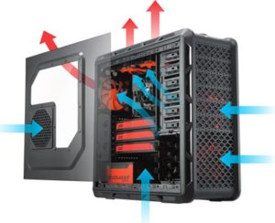
Portrait du boîtier parfait

Slide 16
Refroidissement
Présence de filtres démontables et lavables sur les entrées d’air, contre la poussière.
Utilisation de ventilateurs de grand diamètre. Un ventilateur en façade qui aspire l’air, un deuxième ventilateur qui l’expulse à l’arrière du châssis.
Conception du refroidissement par zones séparées. Un compartiment pour l’alimentation étanche vis-à-vis du compartiment de la carte mère.

Slide 17
Accès
Des languettes de fermeture, des emplacements PCI démontables et réutilisables.
La possibilité de rouler les câbles sous la plaque de fixation de la carte mère.
Une pochette d’accessoires bien fournie (tous les câbles nécessaires dans une longueur suffisante, jeu de visserie important, serre-fils, etc.).

Slide 18
Fabrication
Une poignée de transport encastrable et démontable.
Des trappes ou portes en façade pour protéger les interrupteurs et les unités de CD.
Un boîtier rigide (parois épaisses, fixation efficace des panneaux).

Slide 19
Prises en façade
Deux prises USB 3.0.
Prises audio d’entrée et de sortie.
Une prise FireWire.
Un connecteur eSATA.

Slide 20
Insonorisation
Utilisation de matériaux amortissants plaqués sur l’intérieur du boîtier.
Grille de ventilation en fil métallique.
Découplage des disques durs de leurs supports métalliques.
Présence d’un dispositif de réglage de la vitesse des ventilateurs (type rhé obus).

Slide 21
TP

Slide 22
Par rapport aux configurations déjà abordées lors des précédents TP
Vérifier les notions abordées durant ce module
Découvrir les marques leader sur le marché
Tarification

